Slide 1
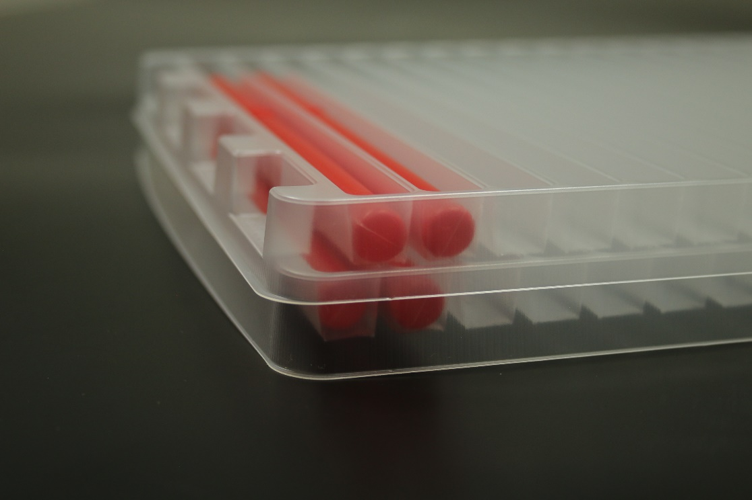
真空成型の 株式会社 髙野製作所
当社は規格既製品を主力とするトレーのメーカーです。
トレーが欲しいけど金型代に費用をかけたくない。量も少しあればいい。
そのようなお悩みを当社のトレーで解決！
専用トレーの作製をお考えのお客様にもご対応しておりますのでお気軽にご連絡ください。
〒399-4101
長野県駒ケ根市下平292-22 上の原工業団地内
℡ 0265-83-0148 fax 0265-83-6348
e-mail stakano@apricot.ocn.ne.jp
http://takanoss.com
代表取締役 高野正雄
シャフト用トレーが
新たに加わりました！

